Slide 1
Методическая копилка
Практико-ориентированные задачи на итоговой государственной аттестации в 9 классе
Материалы для подготовки учащихся к ГИА

Slide 2
Зонт
Пичугина Светлана Николаевна,
учитель математики
$$МБНОУ \text{Гимназия №59}$$
г.Новокузнецк

Slide 3
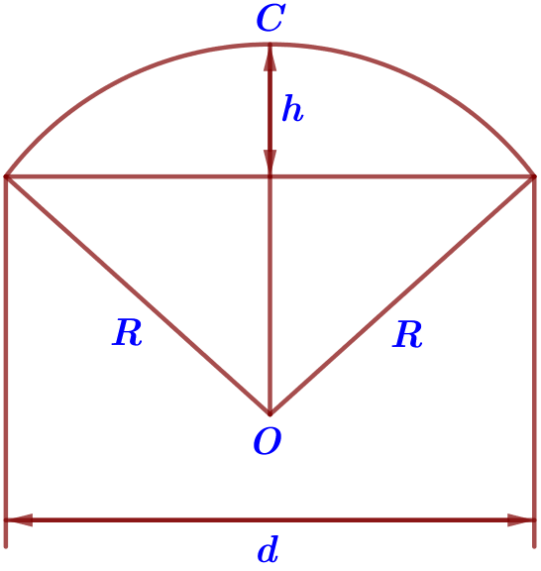
Два друга Максим и Влад задумались о том, как рассчитать площадь поверхности зонта.
На первый взгляд зонт кажется круглым, а его купол напоминает часть сферы сферический сегмент). Но если присмотреться, то видно, что купол зонта состоит из десяти отдельных клиньев, натянутых на каркас из десяти спиц (рис. 1).
Сферическая форма в раскрытом состоянии достигается за счёт гибкости спиц и эластичности ткани, из которой изготовлен зонт.
Максим и Влад сумели измерить расстояние между концами соседних спиц а. Оно оказалось равно 32 см. Высота купола зонта h (рис. 2) оказалась равна 25 см, а расстояние d между концами спиц, образующих дугу окружности, проходящей через вершину зонта, – ровно 110 см.
.
Рис. 1
Рис. 2

Slide 4
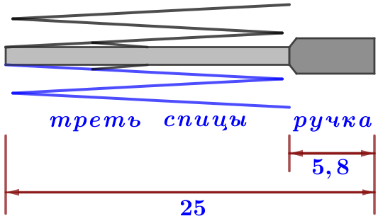
1. Длина зонта в сложенном виде равна 25 см и складывается из длины ручки (рис. 3) и трети длины спицы (зонт в три сложения). Найдите длину спицы, если длина ручки зонта равна 5,8 см
Рис. 3
Найдем треть длины спицы:
25−5,8=25,0−5,8 =19,2 (см)
Найдем длину всей спицы:
$19,2∙3$=57,6 (см)
Ответ: 57,6

Slide 5
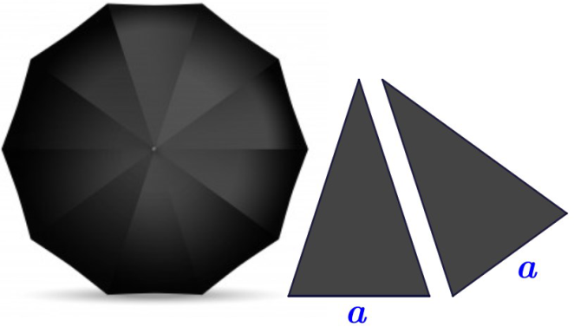
2. Поскольку зонт сшит из треугольников, рассуждал Максим, площадь его поверхности можно найти как сумму площадей треугольников. Вычислите площадь поверхности зонта методом Максима, если высота каждого равнобедренного треугольника, проведённая к основанию, равна 57,2 см. Ответ дайте в квадратных сантиметрах с округлением до десятков.
$$S_{зонта}=10∙S_{∆}$$
$$Найдём площадь одного треугольника:$$
$$S_{∆}=\frac{1}{2}∙32∙57,2$$
Максим и Влад сумели измерить расстояние между концами соседних спиц а. Оно оказалось равно 32 см.
$$=915,2 ({см}^{2})$$
$$S_{зонта}=10∙915,2$$
$$=9152 ({см}^{2})$$
$$57,2$$
$$9152 ≈$$
$$9150$$
Ответ: 9150
32

Slide 6
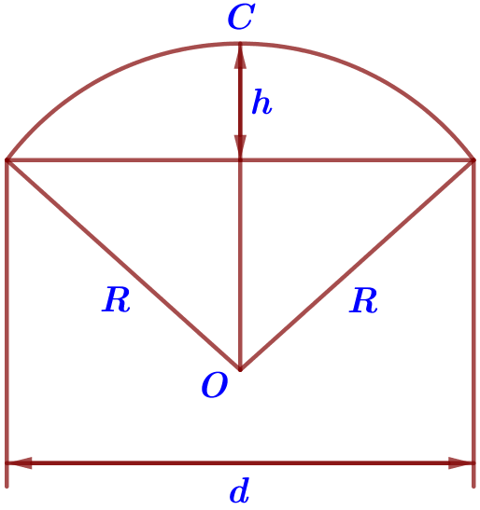
3. Влад предположил, что купол зонта имеет форму сферического сегмента.
Вычислите радиус R сферы купола, зная, что OC = R (рис. 2). Ответ дайте в сантиметрах.
Высота купола зонта h (рис. 2) оказалась равна 25 см, а расстояние d между концами спиц, образующих дугу окружности, проходящей через вершину зонта, – ровно 110 см.
Длина отрезка AB:
25
$$110:2=$$
55
$$A$$
55
$$B$$
$$AO=OC−AC=R−25$$
$$по теореме Пифагора в ∆OAB:$$
$${OB}^{2}={OA}^{2}+{AB}^{2}$$
$$R−25$$
$$R^{2}={(R−25)}^{2}+{55}^{2}$$
$$R^{2}={R^{2}−2∙25R+25}^{2}+{55}^{2}$$
$$2∙25R={25}^{2}+{55}^{2}$$
$$\left|:25\right.$$
$${11 }^{2}∙5^{2}$$
$$2R=25+121$$
110
R² =R² – 50R+625+3025
50R=3650
R=3650:50
R=73
$$2R=146$$
Рис. 2
$$R=73$$
Ответ: 73

Slide 7
4. Влад нашёл площадь купола зонта как площадь поверхности сферического сегмента по формуле S=2$π$Rh , где R – радиус сферы, а h – высота сегмента. Рассчитайте площадь поверхности купола способом Влада. Число $π$ округлите до 3,14. Ответ дайте в квадратных сантиметрах.
S=2$π$Rh
$h=25$см
$R=73$см
S=2$∙3,14∙25∙73$
$$=50∙3,14∙73$$
$$=157∙73$$
Важно! Если в ответе получится не целое число, его необходимо будет округлить до целого.
Пример: 9746,56 $≈$9747 (см²)
S=11461см²
Ответ: 11461

Slide 8
5. Рулон ткани имеет длину 20 м и ширину 140 см. На фабрике из этого рулона были вырезаны треугольные клинья для 26 зонтов, таких же, как зонт, который был у Максима и Влада. Каждый треугольник с учётом припуска на швы имеет площадь 980 кв. см. Оставшаяся ткань пошла в обрезки. Сколько процентов ткани рулона пошло в обрезки?
$$Найдём площадь ткани в рулоне:$$
$$20м$$
$$=2000см$$
140 см
$$S_{рулона}=2000∙140$$
$=280000{( см}^{2})$
$$Найдём площадь ткани для одного зонта из 10 клиньев:$$
$$S_{для 1 зонта}=10S_{∆}$$
$=10∙980=9800$ ${( см}^{2})$
$$Найдём площадь ткани для 26 зонтов:$$
$$S_{26}=26∙S_{з}$$
$$=26∙9800=254800{( см}^{2})$$

Slide 9
Сколько процентов ткани рулона пошло в обрезки?
$$Весь рулон − 100\%$$
Обрезки – x%
Весь рулон$− 280000{см}^{2}$
$$S_{обрезков}=S_{рулона}−S_{26}$$
$=280000−254800=25200$ ${( см}^{2})$
$$Составим пропорцию:$$
$$280000{ см}^{2}−100\%$$
25200 ${ см}^{2}$ – x %
$$\frac{280000}{25200}=\frac{100}{x}$$
$$x=\frac{252∙100}{2800}$$
$$x=\frac{252}{28}$$
$$=\frac{126}{14}$$
$$=\frac{63}{7}$$
$$=9$$
$$9\% ткани ушло в обрезки$$
Ответ: 9

Slide 10
Спасибо за внимание!
Всегда рада нашему общению, коллеги!

Slide 11
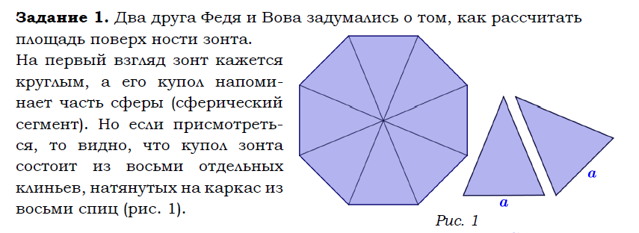
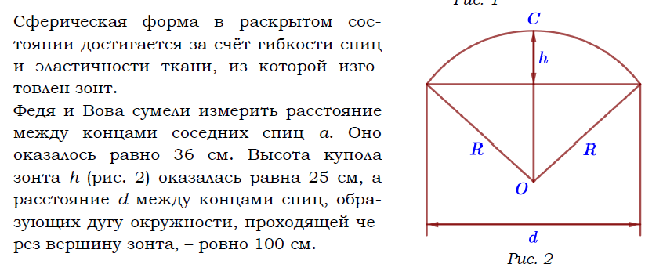
Задачи для самостоятельного решения

Slide 12
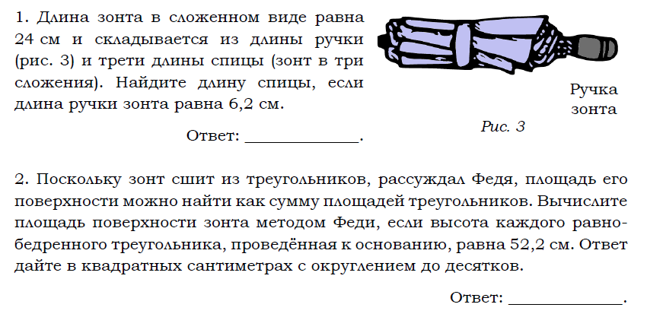

Slide 13
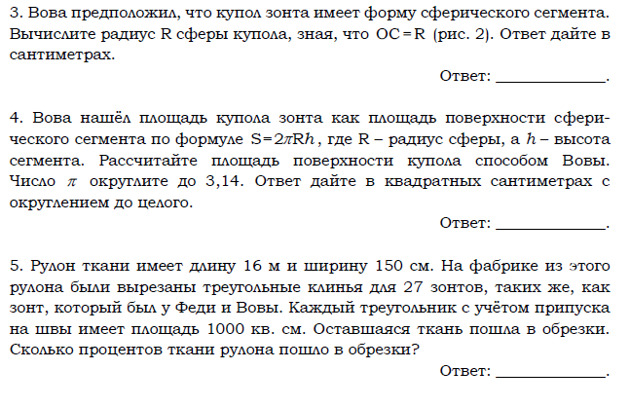

Slide 14
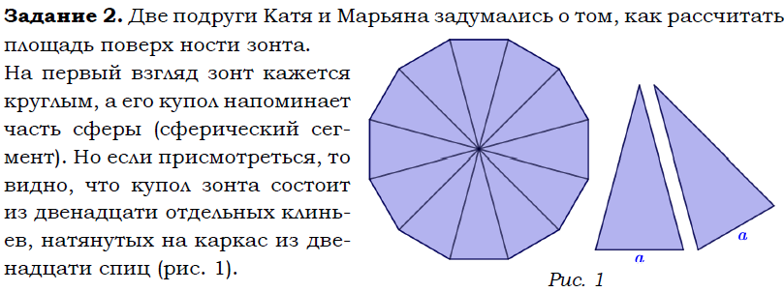
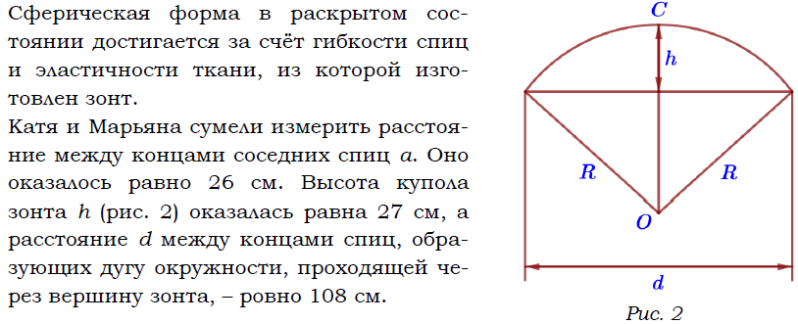

Slide 16
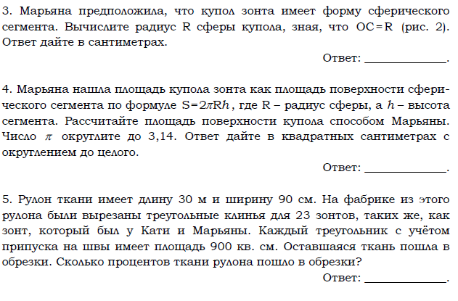

Slide 17
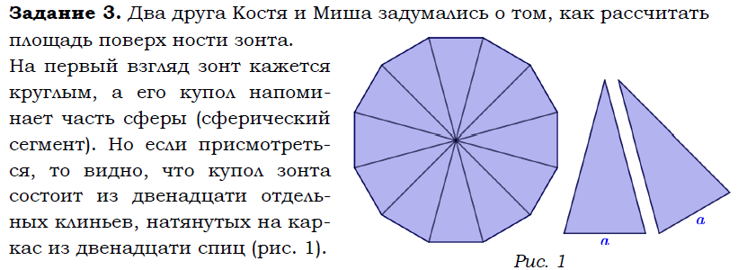
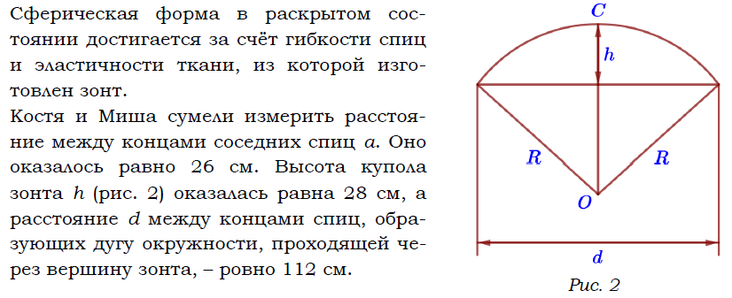

Slide 18
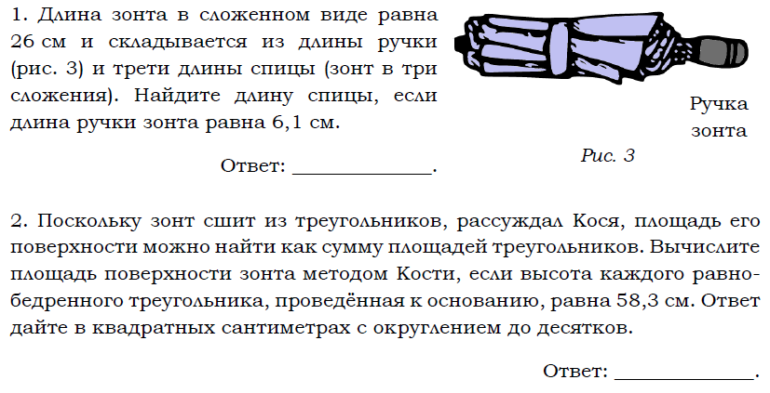

Slide 19
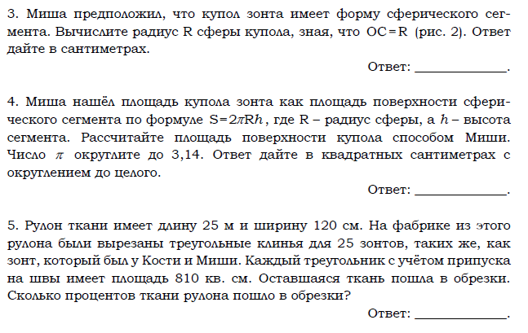

Slide 20
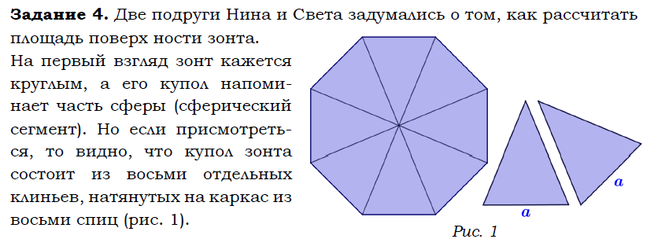
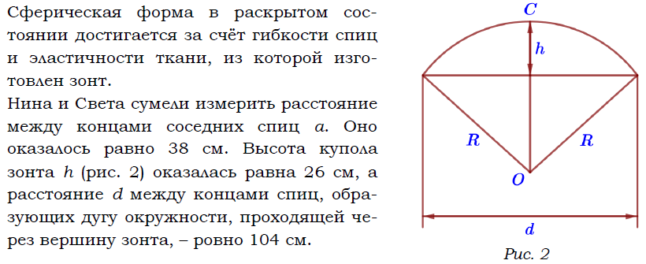

Slide 22
